Slide 1

Széchenyi programiroda Tanácsadó és szolgáltató nonprofit kft.
TÁMOP-2.3.6.B-12/1 kiírás nyertes projektgazdáinak való segítségnyújtás lehetőségéről

Slide 2
Előzmények
Jogelőd: 1996. márciusában alapított PROMEI Modernizációs és Euroatlanti Integrációs Projekt Iroda Közhasznú Társaság
2009: PROMEI Nonprofit Kft.
modernizációs és integrációs folyamatok elősegítése
Operatív programokra kiterjedő országos tanácsadói hálózat működésének koordinációja
egyes kiemelt, országos jelentőségű mintaprogramok, mintaprojektek előkészítése,végrehajtásuk menedzselése

Slide 3
A Széchenyi Programiroda megalapítása
2011: átszervezés és egyben megerősítés következtében létrejött a Széchenyi Programiroda Tanácsadó és Szolgáltató Nonprofit Kft., mely 2013. december 31-éig a
VOP-2.1.4-11-2011-0001 projekt keretében látta el működését.
/Széchenyi Programirodákról szóló 68/2011. (IV. 28.) Kormányrendelet /
Új Széchenyi Tervben megfogalmazott célok megvalósításához történő hozzájárulás:
foglalkoztatás növelése
versenyképes gazdaság megteremtéséhez
társadalmi és terület egyenlőtlenségek kiküszöböléséhez az európai uniós támogatások elosztásának elősegítésével

Slide 4
A Programiroda működése
Célcsoport: projektgazdák és potenciális pályázók: kis- és középvállalkozások, civil szervezetek és önkormányzatok, magánszemélyek
Cél: országos hálózat működtetése, melynek feladata az Európai Uniós források terhére megvalósított projektek szakmai támogatása, helyi szintű térítésmentes tájékoztatás és segítségnyújtás a szabályos megvalósítás, valamint a hatékony forráslehívás érdekében.

Slide 5
Elhelyezkedés
KEDVEZMÉNYEZETTEK
KÖZREMŰKÖDŐ SZERVEZETEK
Széchenyi Programiroda

Slide 6
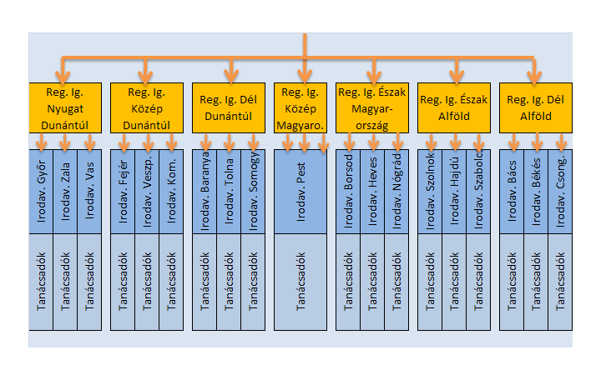
Regionális és megyei programirodák

Slide 7
PROJEKTFELÜGYELETI RENDSZER
2014. január 1. → A Széchenyi Programirodákról szóló 68/2011. (IV. 28.) Korm. rendelet módosításáról szóló 450/2013. (XI. 28.) Korm. rendelet rendelkezik a Társaság működéséről.
Feladat: az NSRK keretében támogatott adminisztratív, kifizetési, és/vagy menedzsment problémákkal küzdő, illetve késedelemben lévő, nemzetgazdasági, illetve abszorpciós szempontból kiemelt jelentőségű projektek megvalósulásának támogatása

Slide 8
A Társadalmi Megújulás Operatív Programból megvalósuló projektek projektfelügyeleti feladatainak ellátása
Cél: TÁMOP projektek sikeres végrehajtása, különösen a kifizetések gyorsítása és a támogatott projektek megfelelő zárása
Amiben munkatársaink segítséget nyújtanak:
Projektdokumentáció összeállítása
Szerződés módosítás, változás bejelentés
Kifizetési igénylések és időszaki beszámoló
Záró elszámolási csomag összeállítása

Slide 9
A segítségnyújtás menete
A projektfelügyelő (tanácsadó) egyeztet az összes érintett szereplővel
Áttekinti az adott projekt helyzetét, és intézkedési tervet készít a projekt végrehajtásához szükséges feladatokról és határidőkről
Azonosítja a konkrét szakmai problémákat (pl. pénzügyi-, menedzsment-, műszaki-, közbeszerzési problémák, kockázati tényezők)

Slide 10
A segítségnyújtás menete 2.
Intézkedési tervet dolgoz ki határidőkkel, felelősökkel és erőforrások meghatározásával
Javaslatokat tesz mind a Kedvezményezett, mind az IH felé a megoldási módszerek, beavatkozási eszközök tekintetében
Felügyeli az intézkedési terv megvalósítását

Slide 11
A TÁMOP 2.3.6.B. projektgazdáinak támogatása
Szerződéskötésben, Szerződés módosításban való segítségnyújtás
Időközi Beszámoló, Kifizetési Igénylés összeállításában való közreműködés
Változás bejelentés benyújtásában való segítségnyújtás
Projekt lebonyolítás teljes körű támogatása a fenntartási időszak során is

Slide 12
Tanácsadók elérhetőségei az Észak-alföldi régióban
Hajdú – Bihar megye
4024 Debrecen, Iparkamara utca 2. sz.
Adomán János +36 20 595 7707
adoman.janos@szpi.hu
Dan Béláné +36 20 611 9810
dan.belane@szpi.hu
Dr. Szabóné Sós Judit +36 20 249 0441
szabone.sos.judit@szpi.hu

Slide 13
Tanácsadók elérhetőségei az Észak-alföldi régióban
Jász – Nagykun – Szolnok megye
5000 Szolnok, Kossuth tér 5. sz.
Bagdi Hajnalka +36 20 615 0744
bagdi.hajnalka@szpi.hu
Csáti Andrea +36 20 378 4707
csati.andrea@szpi.hu

Slide 14
Tanácsadók elérhetőségei az Észak-alföldi régióban
Szabolcs – Szatmár – Bereg megye
4400 Nyíregyháza, Kossuth tér 8.
Markóné Tállas Tímea +36 20 379 1222
markone.tallas.timea@szpi.hu
Szopkó Csaba +36 20 249 3202
szopko.csaba.istvan@szpi.hu

Slide 15

KÖSZÖNÖM A FIGYELMET!

